Slide 1

70
1957 — 2027
70年の感謝を、
未来へ。
株式会社ホンヤク出版社
序章 / 01
Notes:
表示15秒。動画の開始 0秒。資料：会社紹介資料・沿革スクリーンショット・ユーザー提供ラフ。分野イメージは生成画像。役員写真は元PPTX実画像を使用。BGMは音声ファイルを1枚目から全体再生。

Slide 2
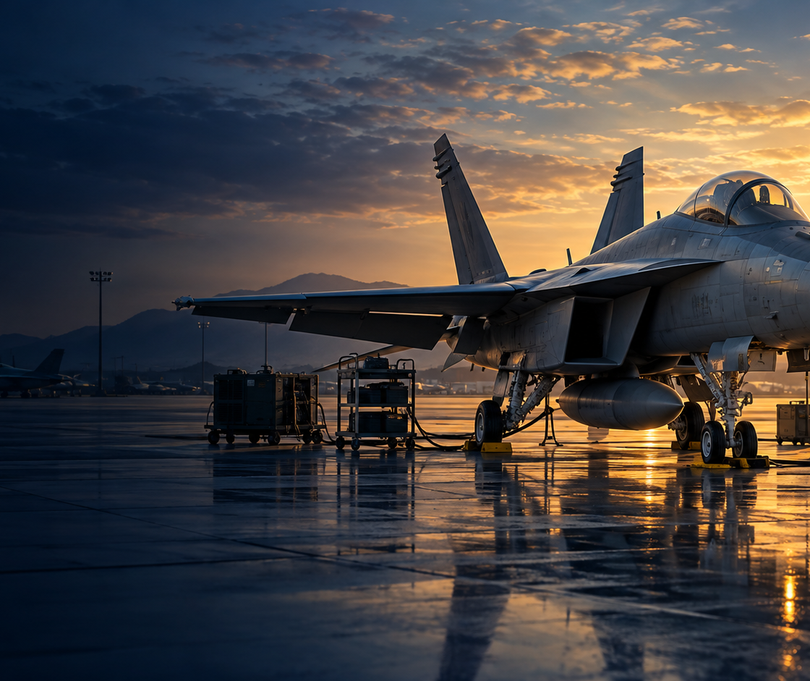
伝わることが、価値になる。
技術と人を、
つなぎつづける。
創業70周年記念
序章 / 02
分野イメージ
Notes:
表示15秒。動画の開始 15秒。資料：会社紹介資料・沿革スクリーンショット・ユーザー提供ラフ。分野イメージは生成画像。役員写真は元PPTX実画像を使用。BGMは音声ファイルを1枚目から全体再生。

Slide 3
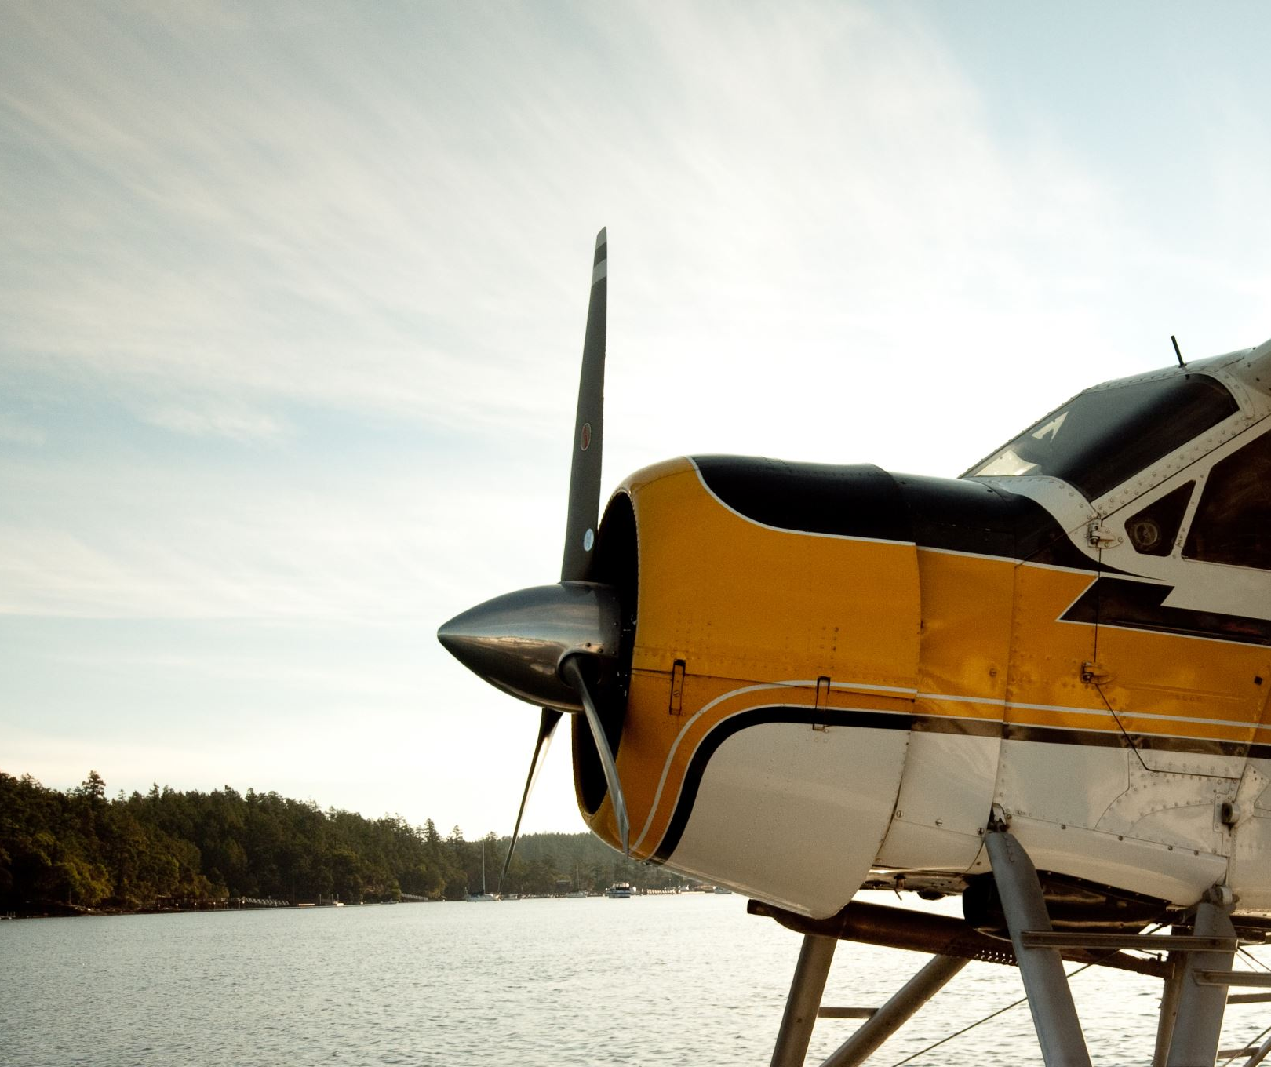
1957.4.17
ホンヤク出版社、
創業。
言葉の壁を越える挑戦が、始まった。
過去 / 03
Notes:
表示15秒。動画の開始 30秒。資料：会社紹介資料・沿革スクリーンショット・ユーザー提供ラフ。分野イメージは生成画像。役員写真は元PPTX実画像を使用。BGMは音声ファイルを1枚目から全体再生。

Slide 4
1957
始まりは、
航空機マニュアル。
航空機マニュアル・自衛隊技術指令書の翻訳
過去 / 04
Notes:
表示15秒。動画の開始 45秒。資料：会社紹介資料・沿革スクリーンショット・ユーザー提供ラフ。分野イメージは生成画像。役員写真は元PPTX実画像を使用。BGMは音声ファイルを1枚目から全体再生。

Slide 5
言葉から、技術へ
技術と言葉を
つなぐ。
国際交流と技術導入が広がる時代に。
過去 / 05
分野イメージ
Notes:
表示15秒。動画の開始 60秒。資料：会社紹介資料・沿革スクリーンショット・ユーザー提供ラフ。分野イメージは生成画像。役員写真は元PPTX実画像を使用。BGMは音声ファイルを1枚目から全体再生。

Slide 6
1964
YS-11
国産旅客機
YS-11の活動へ。
国産旅客機の技術を伝える
パブリケーション活動に参画
過去 / 06
Notes:
表示15秒。動画の開始 75秒。資料：会社紹介資料・沿革スクリーンショット・ユーザー提供ラフ。分野イメージは生成画像。役員写真は元PPTX実画像を使用。BGMは音声ファイルを1枚目から全体再生。

Slide 7
1965
取材・理解
翻訳から、
マニュアル製作へ。
原稿・図面
マニュアル
マニュアル部を発足
過去 / 07
Notes:
表示15秒。動画の開始 90秒。資料：会社紹介資料・沿革スクリーンショット・ユーザー提供ラフ。分野イメージは生成画像。役員写真は元PPTX実画像を使用。BGMは音声ファイルを1枚目から全体再生。

Slide 8
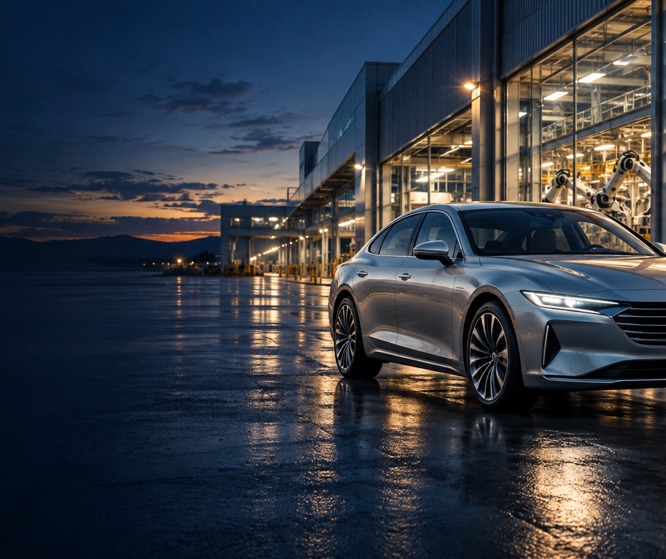
広がるフィールド
自動車へ。
機械へ。
技術を伝える仕事は、さまざまな分野へ。
過去 / 08
分野イメージ
Notes:
表示15秒。動画の開始 105秒。資料：会社紹介資料・沿革スクリーンショット・ユーザー提供ラフ。分野イメージは生成画像。役員写真は元PPTX実画像を使用。BGMは音声ファイルを1枚目から全体再生。

Slide 9
1980
名古屋へ。
ものづくりの現場へ。
名古屋出張所を開設
過去 / 09
分野イメージ
Notes:
表示15秒。動画の開始 120秒。資料：会社紹介資料・沿革スクリーンショット・ユーザー提供ラフ。分野イメージは生成画像。役員写真は元PPTX実画像を使用。BGMは音声ファイルを1枚目から全体再生。

Slide 10

1980年代
建設機械の技術も、
正確に伝える。
海外建機メーカーのマニュアル製作に参画
過去 / 10
分野イメージ
Notes:
表示15秒。動画の開始 135秒。資料：会社紹介資料・沿革スクリーンショット・ユーザー提供ラフ。分野イメージは生成画像。役員写真は元PPTX実画像を使用。BGMは音声ファイルを1枚目から全体再生。

Slide 11
1991
原稿
編集は、
デジタルの時代へ。
デジタル編集
製作物
DTPシステムを導入
過去 / 11
Notes:
表示15秒。動画の開始 150秒。資料：会社紹介資料・沿革スクリーンショット・ユーザー提供ラフ。分野イメージは生成画像。役員写真は元PPTX実画像を使用。BGMは音声ファイルを1枚目から全体再生。

Slide 12
1995
情報
情報を、
組み立てる。
構造化
再利用
SGML処理・構造化・組版自動化への取り組み
過去 / 12
Notes:
表示15秒。動画の開始 165秒。資料：会社紹介資料・沿革スクリーンショット・ユーザー提供ラフ。分野イメージは生成画像。役員写真は元PPTX実画像を使用。BGMは音声ファイルを1枚目から全体再生。

Slide 13
2013
航空機マニュアルの
新たなかたち。
S1000Dによる構造化
電子化への対応を強化
過去 / 13
分野イメージ
Notes:
表示15秒。動画の開始 180秒。資料：会社紹介資料・沿革スクリーンショット・ユーザー提供ラフ。分野イメージは生成画像。役員写真は元PPTX実画像を使用。BGMは音声ファイルを1枚目から全体再生。

Slide 14
2016
人の知見
人の知見に、
AIの力を。
AI
新しい可能性
AIを活用した事業への取り組み
過去 / 14
Notes:
表示15秒。動画の開始 195秒。資料：会社紹介資料・沿革スクリーンショット・ユーザー提供ラフ。分野イメージは生成画像。役員写真は元PPTX実画像を使用。BGMは音声ファイルを1枚目から全体再生。

Slide 15

現在
いま、
私たちがつなぐもの。
空、海、そして、ものづくりの現場へ。
現在 / 15
分野イメージ
Notes:
表示15秒。動画の開始 210秒。資料：会社紹介資料・沿革スクリーンショット・ユーザー提供ラフ。分野イメージは生成画像。役員写真は元PPTX実画像を使用。BGMは音声ファイルを1枚目から全体再生。

Slide 16
空を支える
空の技術を、
確かな情報で。
航空機関連ドキュメント
現在 / 16
分野イメージ
Notes:
表示15秒。動画の開始 225秒。資料：会社紹介資料・沿革スクリーンショット・ユーザー提供ラフ。分野イメージは生成画像。役員写真は元PPTX実画像を使用。BGMは音声ファイルを1枚目から全体再生。

Slide 17
海を支える
海の技術を、
確かな情報で。
艦船関連ドキュメント
現在 / 17
分野イメージ
Notes:
表示15秒。動画の開始 240秒。資料：会社紹介資料・沿革スクリーンショット・ユーザー提供ラフ。分野イメージは生成画像。役員写真は元PPTX実画像を使用。BGMは音声ファイルを1枚目から全体再生。

Slide 18
現場を支える
現場を動かす
技術を、伝える。
建設機械・自動車のマニュアル
現在 / 18
分野イメージ
Notes:
表示15秒。動画の開始 255秒。資料：会社紹介資料・沿革スクリーンショット・ユーザー提供ラフ。分野イメージは生成画像。役員写真は元PPTX実画像を使用。BGMは音声ファイルを1枚目から全体再生。

Slide 19
変わらない役割
つくる人
つくる人と、
つかう人をつなぐ。
伝える情報
つかう人
マニュアル製作・翻訳・イラストレーション
現在 / 19
Notes:
表示15秒。動画の開始 270秒。資料：会社紹介資料・沿革スクリーンショット・ユーザー提供ラフ。分野イメージは生成画像。役員写真は元PPTX実画像を使用。BGMは音声ファイルを1枚目から全体再生。

Slide 20
品質と信頼
確認
確かな仕事を、
積み重ねる。
品質
信頼
品質管理と情報セキュリティ
現在 / 20
Notes:
表示15秒。動画の開始 285秒。資料：会社紹介資料・沿革スクリーンショット・ユーザー提供ラフ。分野イメージは生成画像。役員写真は元PPTX実画像を使用。BGMは音声ファイルを1枚目から全体再生。

Slide 21
人とAI
機械翻訳
技術を活かす。
品質は、人が支える。
人の確認
品質
機械翻訳と人によるポストエディット
現在 / 21
Notes:
表示15秒。動画の開始 300秒。資料：会社紹介資料・沿革スクリーンショット・ユーザー提供ラフ。分野イメージは生成画像。役員写真は元PPTX実画像を使用。BGMは音声ファイルを1枚目から全体再生。

Slide 22
2024 — 2025
技術と経験
新たな体制で、
次の一歩へ。
新たな体制
次の成長
Tra-verse設立・伝株式会社の合併
現在 / 22
Notes:
表示15秒。動画の開始 315秒。資料：会社紹介資料・沿革スクリーンショット・ユーザー提供ラフ。分野イメージは生成画像。役員写真は元PPTX実画像を使用。BGMは音声ファイルを1枚目から全体再生。

Slide 23
未来
次の時代へ。
変わらない想いと、新しい挑戦。
未来 / 23
Notes:
表示15秒。動画の開始 330秒。資料：会社紹介資料・沿革スクリーンショット・ユーザー提供ラフ。分野イメージは生成画像。役員写真は元PPTX実画像を使用。BGMは音声ファイルを1枚目から全体再生。

Slide 24
必要な情報を、必要なタイミングで
伝わる先に、
人がいる。
安全で、わかりやすい情報を届けるために。
未来 / 24
分野イメージ
Notes:
表示15秒。動画の開始 345秒。資料：会社紹介資料・沿革スクリーンショット・ユーザー提供ラフ。分野イメージは生成画像。役員写真は元PPTX実画像を使用。BGMは音声ファイルを1枚目から全体再生。

Slide 25
私たちのミッション
マニュアル
「伝わる」を
デザインする。
翻訳・支援
お客様
ワンストップで、継続的に提供する。
未来 / 25
Notes:
表示15秒。動画の開始 360秒。資料：会社紹介資料・沿革スクリーンショット・ユーザー提供ラフ。分野イメージは生成画像。役員写真は元PPTX実画像を使用。BGMは音声ファイルを1枚目から全体再生。

Slide 26
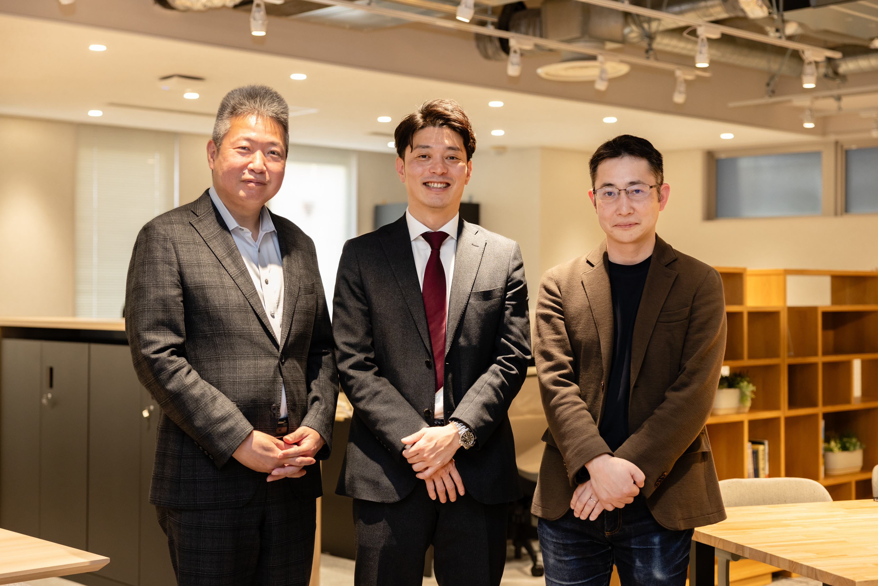
これからも、共に
共に成長する
未来を。
未来 / 26
Notes:
表示15秒。動画の開始 375秒。資料：会社紹介資料・沿革スクリーンショット・ユーザー提供ラフ。分野イメージは生成画像。役員写真は元PPTX実画像を使用。BGMは音声ファイルを1枚目から全体再生。

Slide 27
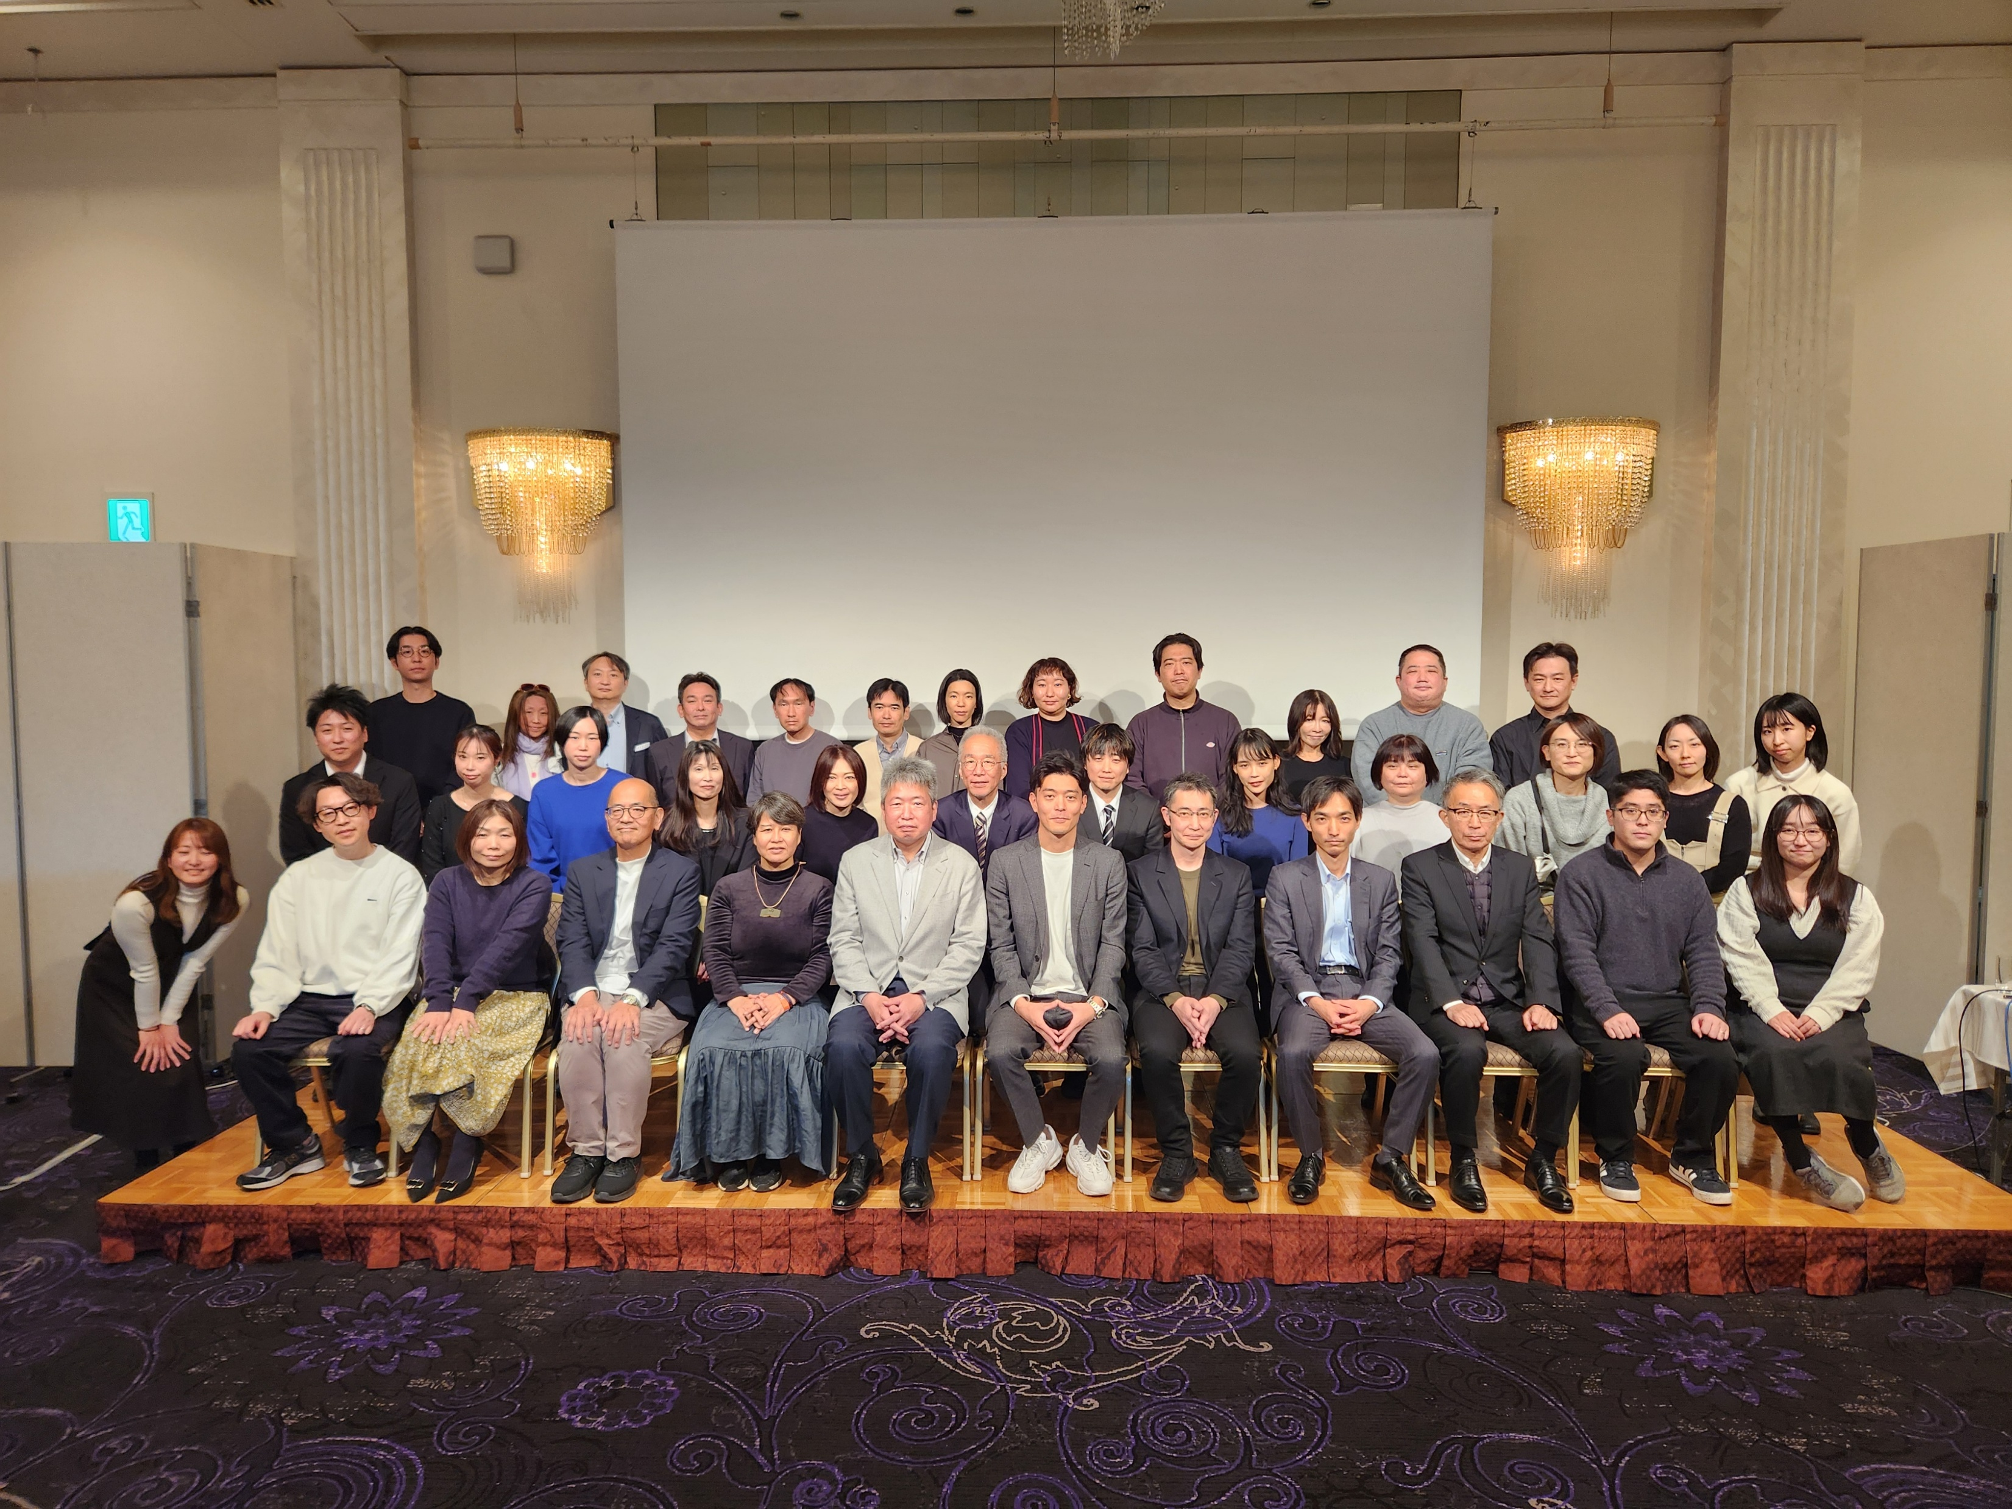
信頼を、未来へ
お客様、社員、
パートナーの皆さまと。
未来 / 27
Notes:
表示15秒。動画の開始 390秒。資料：会社紹介資料・沿革スクリーンショット・ユーザー提供ラフ。分野イメージは生成画像。役員写真は元PPTX実画像を使用。BGMは音声ファイルを1枚目から全体再生。

Slide 28
70
1957 — 2027
共に目指す、
100年。
株式会社ホンヤク出版社
未来 / 28
Notes:
表示15秒。動画の開始 405秒。資料：会社紹介資料・沿革スクリーンショット・ユーザー提供ラフ。分野イメージは生成画像。役員写真は元PPTX実画像を使用。BGMは音声ファイルを1枚目から全体再生。

